Slide 1
Влажные экваториальные леса
География 7 класс
Составитель: учитель географии МОУ СОШ №17, г. Коврова – Ошибкина Н.Ю.

Slide 2
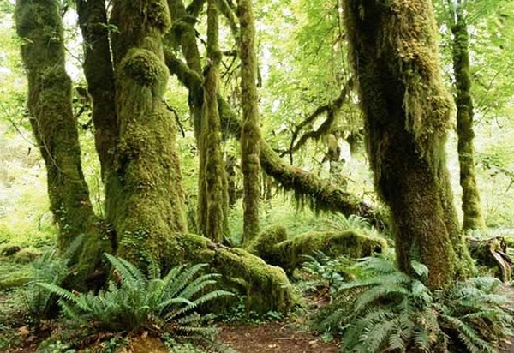
Географическое положение
Зона влажных экваториальных лесов расположена по обе стороны от экватора в Африке, Южной Америке

Slide 3
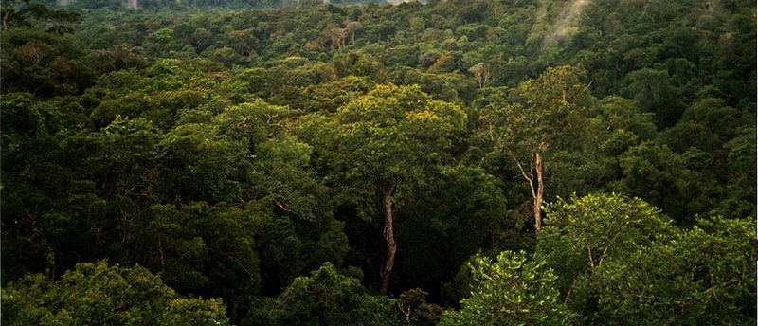
Климат
Климат теплый, влажный. Каждый день идут ливни с грозами.

Slide 4
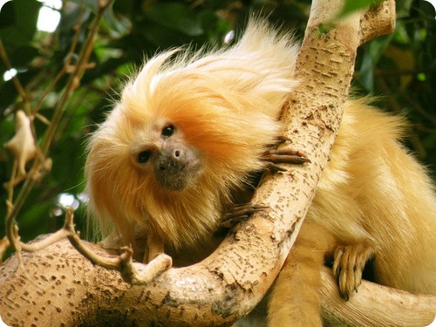
Животные
Животные приспособились к жизни на деревьях, или имеют незначительные размеры

Slide 5
Таким образом, животные приспособились к обитанию во влажных экваториальных лесах

